Slide 1
《一个真实的故事》，讲述的是仙鹤姑娘徐秀娟的故事。
她为救助飞失的丹顶鹤，不幸遇难江苏省盐城市复堆河，成为我国环境保护战线第一位因公殉职的烈士。
徐秀娟生前喂养过的丹顶鹤莎莎，已经有了儿女和第三代，野外散放的丹顶鹤数量也已达到22只。

Slide 2
保护生物多样性的艰巨使命

Slide 3
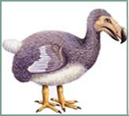
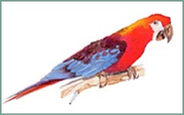
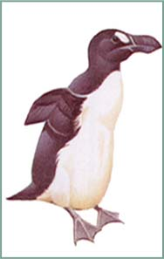
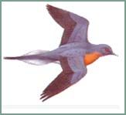
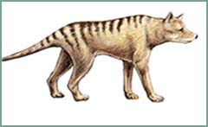
原影再现
渡渡鸟灭绝于1681年，他的名字是灭绝动物的代名词
古巴大鹦鹉灭绝于19世纪下半叶
大海鸦灭绝于1844年
旅鸽灭绝于1900年
袋狼灭绝于1938年

Slide 4
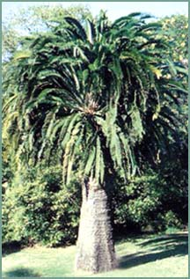
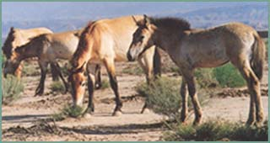
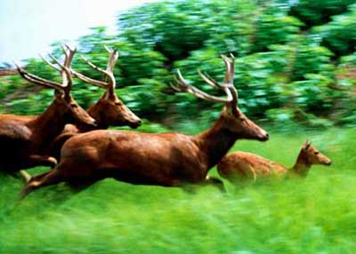
野马，野生种群，灭绝于19世纪
非洲大苏铁现在只剩下一棵雄性植株，长在伦敦基尤植物园里，因无法繁殖，注定要灭绝
麋鹿，野生种群，灭绝于18世纪

Slide 5
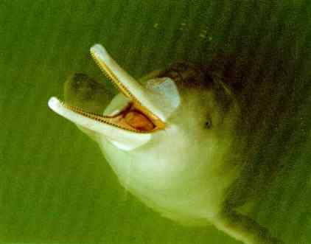
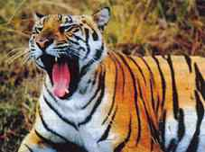
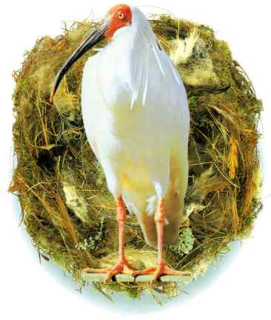
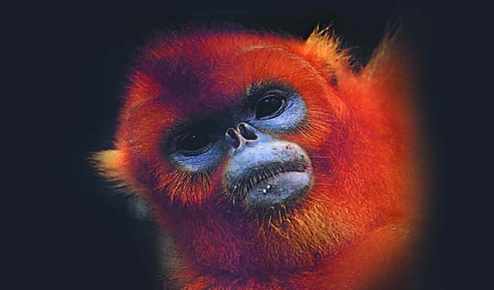
中国濒临灭绝的野生动物
华南虎
白鳍豚
金丝猴
朱鹮(huán)

Slide 6
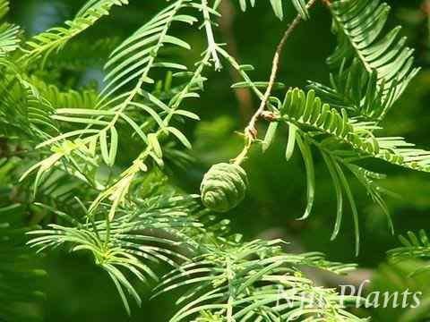
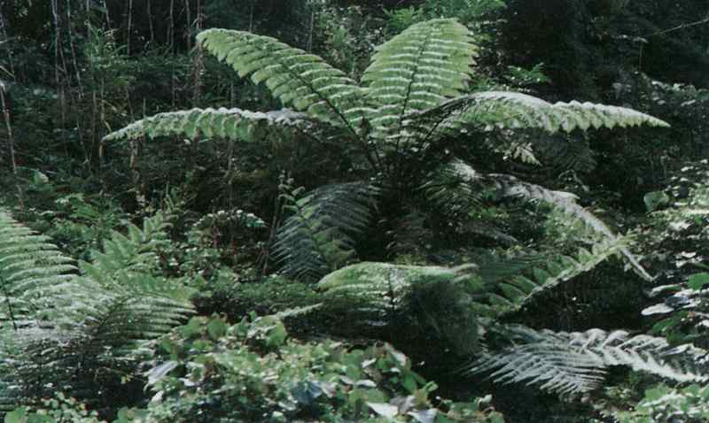
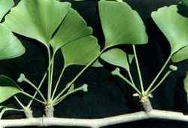
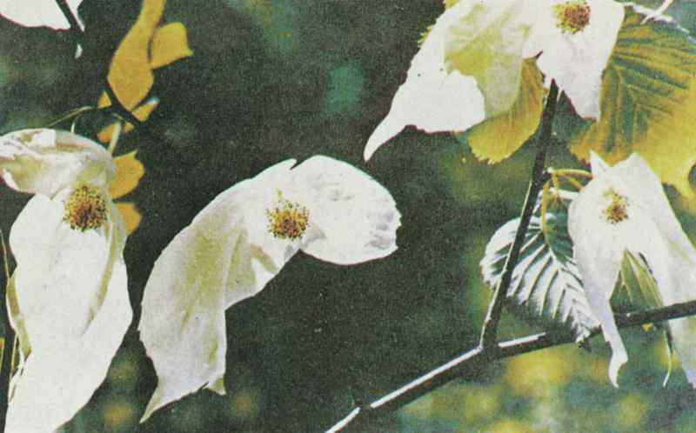
濒临灭绝的植物
水 杉
桫 椤(木本蕨类植物)
银
杏
珙 桐（鸽子树）

Slide 7
生活连线
在我们身边是否有类似的现象发生,比如身边哪些动物或植物数量减少?

Slide 8

讨论
从下面图片中你能得出哪些结论？
我国野生生物灭绝或减少的主要原因是什么？

Slide 9
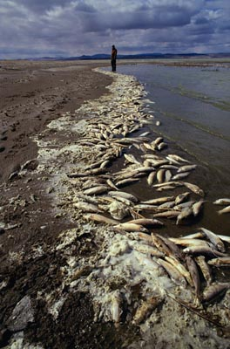
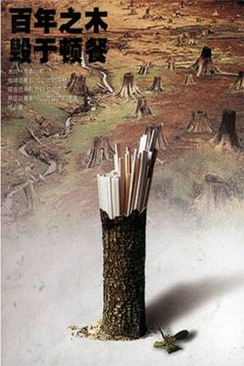
如果鱼儿有思想，该有多心伤
如果树木是会哭泣的话，那声音会是多么凄凉。

Slide 10
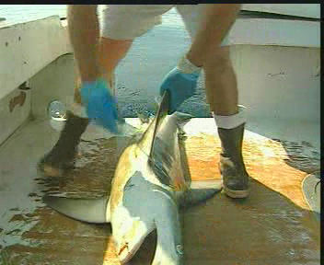
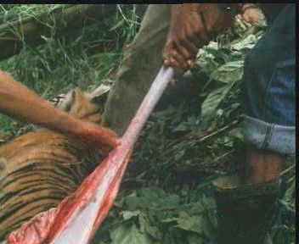
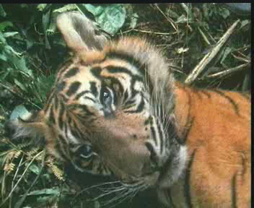
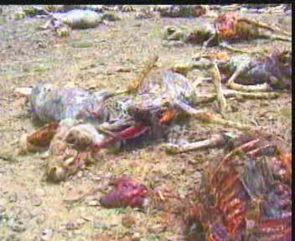

Slide 11
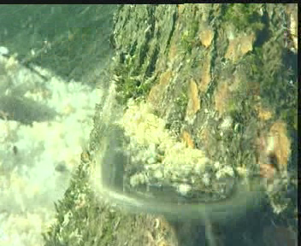
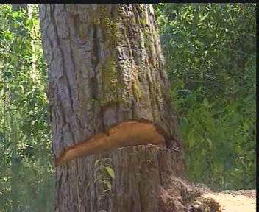
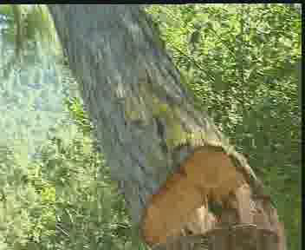
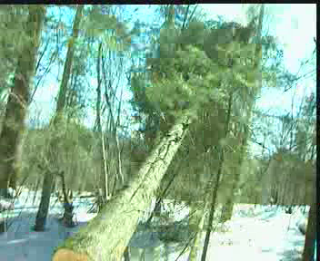

Slide 12
世界上最贵的披肩:是以藏羚羊绒为原料的沙图什，价值上百万欧元，当它成为西方流行的时尚时，西藏可可西里无人区爆发了血腥的藏羚羊屠杀，几年间，藏羚羊的数目由1985年之前的一百万只减少到一万只。

Slide 13
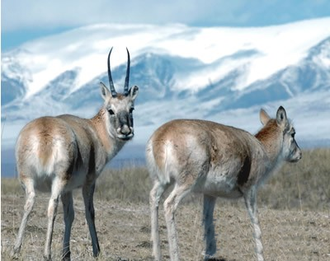
藏羚羊

Slide 14
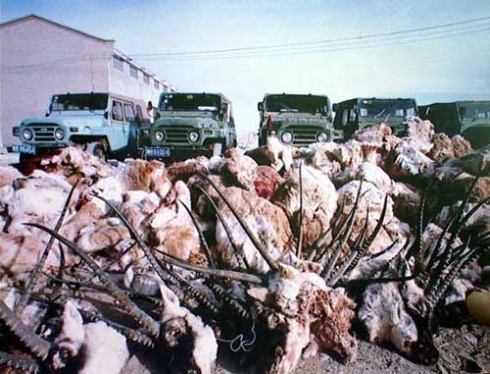

Slide 15
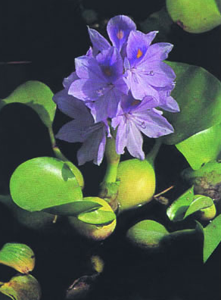
看上去很美但破坏性极大的水葫芦

Slide 16
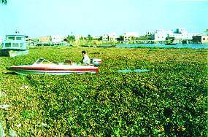
水葫芦是我国几十年前从国外引进的一种植物，曾一度用它来净化污水，但引入我国云南省昆明的滇池后，由于水质污染导致水葫芦疯长，几乎遮盖了整个滇池，使很多水生生物几乎绝迹。

Slide 17
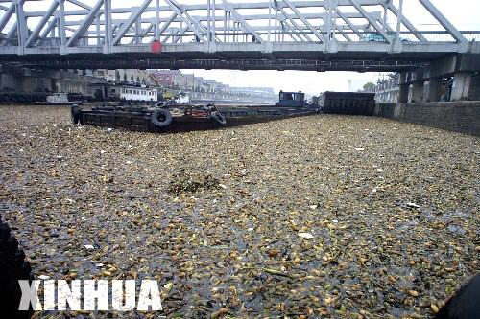

Slide 18
自然状态下
平均2000年有一种鸟类灭绝
平均8000年有一种哺乳动物灭绝
现在，在人类活动影响下
平均 2 年有一种鸟类灭绝
平均1.2年有一种哺乳动物灭绝

Slide 19
威胁生物多样性的原因
栖息地的丧失
环境破坏
掠夺式的开发利用
（人类的滥砍乱伐、滥捕乱杀 ）
外界物种的入侵

Slide 20
讨论
你知道我国对野生生物的保护措施有哪些？
1 就地保护 建立自然保护区
2 迁地保护 移入动物园、植物园、
濒危动物繁育中心。
3 加强教育和法制管理

Slide 21
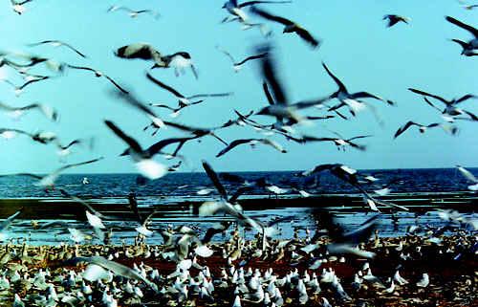
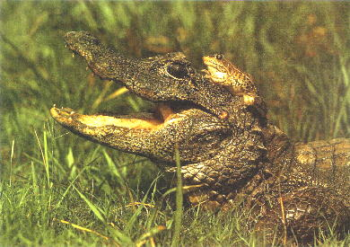
青海湖鸟岛自然保护区
安徽省宣城扬子鳄自然保护区

Slide 22
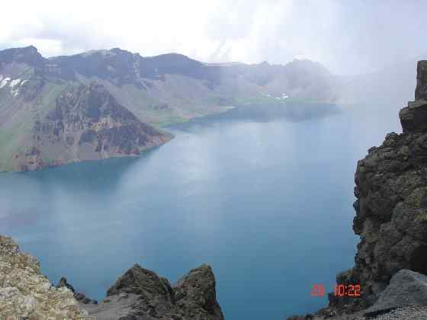
长白山自然保护区
温带森林生态系统

Slide 23
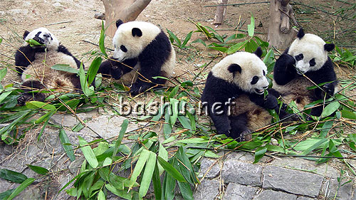
四川大熊猫自然保护区

Slide 24
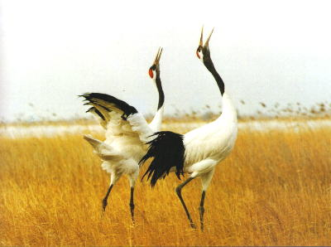
扎龙丹顶鹤自然保护区

Slide 25

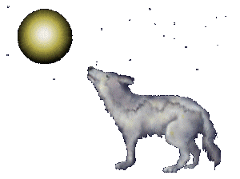
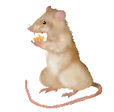

1958年，中华大地掀起一股声势浩大的“除四害”运动。一时间，全国上下对老鼠、苍蝇、蚊子、麻雀展开大规模围剿。被株连的还有野猪、野兔、狼等多种野生动物！
从“可持续发展”的角度来看，这场运动是对的吗？现在还应该开展吗？

Slide 26
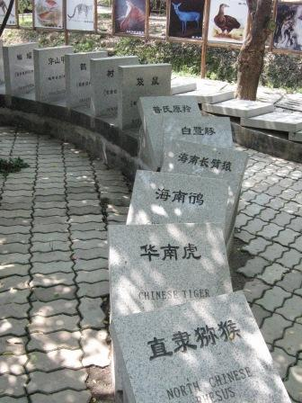
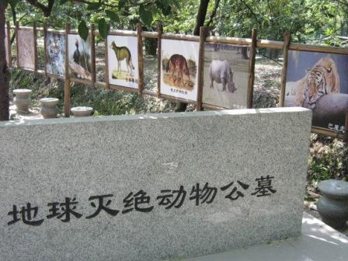
、

Slide 27
工业革命以来，数百种动物因过度捕杀而遭灭顶之灾
当地球上最后一只老虎在人工林中徒劳 地寻求配偶；
当最后一只未留下后代的 鹰从污浊的天空坠落下地；
当麋鹿的最后一声哀鸣在干燥的沼泽地上空回荡……
人类也就看到了自己的结局。

Slide 28
我 们
在保护生物的多样性上能做些什么?

Slide 29
课堂小结
请把你们的感言用以下几种形式和同学们交流：
(1)“我认为……” (2)“我明白…… (3)“我提议……”

Slide 30
选择题：
1、保护生物多样性最有效的办法是：（ ）
A：引入其他物种 B:迁地保护
C:建立自然保护区 D:建立动植物园
C

Slide 31
2、生物多样性遭到破坏除自然变化外，其主要原因在于（ ）
A.人口的增长 B.外来物种的入侵
湿地萎缩 D. 人类对生物多样性的
过度开发
D

Slide 32
3、如果一个物种的所有个体都从地球上
消失了，那么这个物种就已经（ ）。
A
A.灭绝 B.濒危 C.再生 D.受到威胁

Slide 33
4、下列有关保护生物多样性的观念中，恰当的是（ ）。
D
A.物种灭绝后，还可以再生
B.生物多样性的消失对人类自身不会产生威胁
C.引入世界各地不同的生物，以增加我国的生物多样性
D.与人类没有直接利益及关系的生物，也应该保留下来

Slide 34
5、造成野生动植物濒危和灭绝的主要
原因是（ ）。
A
A.人类对野生动植物的过度狩猎或采伐，对栖息地环境的污染和改变
B.物种退化
C.食物链中弱肉强食
D.人类对野生动植物资源的合理开发和利用

Slide 35
6、数千年前我国黄土高原有茂密的森
林，后来却成了荒山秃岭，植被减少
的原因是（ ）。
D
A.地壳运动频繁
B.北方寒流长期侵袭
C.长年干旱，赤地千里
D.过度开发破坏生态平衡

Slide 36
7、下列哪种不属于我国特有的珍稀植物?
（ ）
C
A.银杉 B.水杉 C.人参 D.珙桐

Slide 37
8、下列我国特产的珍稀动物中，属于
水生哺乳动物而且正处于灭绝边缘的
是（ ）。
D
A.大熊猫 B.扬子鳄 C.大蟒 D.白鳍豚

Slide 38
推荐作业
1、为了更好地保护生物，保护我们共有的美好家园，你认为我们应该怎么做？试提出一些主张和建议。
2. 请同学们以“保护环境、珍爱生命、善待地球”为主题，拟一份倡议书，号召全社会行动起来，保护我们的生存环境。

Slide 39


保护生物，就是保护我们人类自己

